Slide 1


CHÀO MỪNG CÁC THẦY CÔ GIÁO VỀ DỰGIỜ
Luyện từ và câu
LỚP : 3B
NĂM HỌC: 2024 - 2025

Slide 2

Thứ năm ngày 31 tháng 10 năm 2024
Tiếng Việt
Tiết 55:
Khởi động

Slide 3







Thứ năm ngày 31 tháng 10 năm 2024
Tiếng Việt
Tiết 55:
Nhạc nền
Notes:
Thầy cô có thể bật/tắt nhạc nền bằng cách nhấp vào biểu tượng Nốt nhạc.
Thầy cô nhấp vào BẮT ĐẦU hoặc nhấp trái chuột để vào phần câu hỏi.

Slide 4












Thứ năm ngày 31 tháng 10 năm 2024
Tiếng Việt
Tiết 55:
“Em là học sinh” thuộc loại câu nào?
01
Âm thanh
khi chọn Đúng
Câu kể
Câu cảm
Âm thanh
khi chọn Sai
Câu hỏi
Câu nghi vấn
Notes:
HD chỉnh sửa: Thầy cô nhập câu hỏi và các đáp án vào các ô (Căn chỉnh size chữ cho phù hợp với độ dài câu hỏi)
Thầy cô nhấp chuột phải hoặc phím -> để hiện câu hỏi và các đáp án
Sau khi HS chọn đáp án, thầy cô nhấp vào PHẦN ĐẤT chứa đáp án đó.
Sau khi ở phần kiểm tra đúng sai, thầy cô nhấp < để trở về câu hỏi.
Sau khi hoàn thành xong câu hỏi, thầy cô nhấp hình > hoặc chuột trái, phím -> để chuyển sang câu hỏi tiếp theo.

Slide 5


Thứ năm ngày 31 tháng 10 năm 2024
Tiếng Việt
Tiết 55:
02
“Hoa là người như thế nào?” thuộc loại câu nào?
Âm thanh
khi chọn Đúng
Câu kể
Câu hỏi
Âm thanh
khi chọn Sai
Câu cảm
Câu giới thiệu

Slide 6

Thứ năm ngày 31 tháng 10 năm 2024
Tiếng Việt
Tiết 55:
Chọn dấu thích hợp để điền vào chỗ trống:
Bông hoa hồng đẹp quá….
03
.
?
!
:

Slide 7
Thứ năm ngày 31 tháng 10 năm 2024
Tiếng Việt
Tiết 55: LUYỆN TẬP: MỞ RỘNG VỐN TỪ VỀ THƯ VIỆN, CÂU CẢM

Slide 8
Thứ năm ngày 31 tháng 10 năm 2024
Tiếng Việt
Tiết 55: LUYỆN TẬP: MỞ RỘNG VỐN TỪ VỀ THƯ VIỆN, CÂU CẢM
1. Xếp các từ ngữ dưới đây vào nhóm thích hợp
Thảo luận nhóm
tìm sách
thẻ thư viện
phiếu mượn sách
sách
mượn
giá sách
người mượn
người đọc
báo
thủ thư
đọc
trả
Người
Đồ vật
Hoạt động

Slide 9
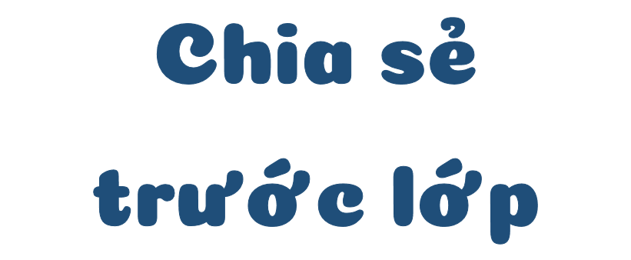



Thứ năm ngày 31 tháng 10 năm 2024
Tiếng Việt
Tiết 55: LUYỆN TẬP: MỞ RỘNG VỐN TỪ VỀ THƯ VIỆN, CÂU CẢM

Slide 10
Thứ năm ngày 31 tháng 10 năm 2024
Tiếng Việt
Tiết 55: LUYỆN TẬP: MỞ RỘNG VỐN TỪ VỀ THƯ VIỆN, CÂU CẢM
1. Xếp các từ ngữ dưới đây vào nhóm thích hợp
Người
Đồ vật
Hoạt động
thủ thư
sách
đọc
người đọc
báo
trả
người mượn
giá sách
mượn
thẻ thư viện
tìm sách
phiếu mượn sách

Slide 11

Thứ năm ngày 31 tháng 10 năm 2024
Tiếng Việt
Tiết 55: LUYỆN TẬP: MỞ RỘNG VỐN TỪ VỀ THƯ VIỆN, CÂU CẢM
Tìm thêm các từ ngữ chỉ người, đồ vật, hoạt động ở trường học

Slide 12
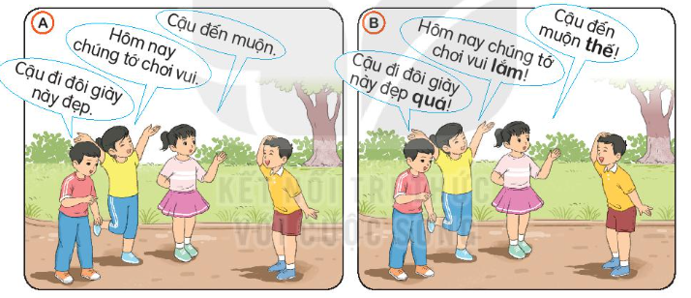
Thứ năm ngày 31 tháng 10 năm 2024
Tiếng Việt
Tiết 55: LUYỆN TẬP: MỞ RỘNG VỐN TỪ VỀ THƯ VIỆN, CÂU CẢM

Slide 13
Thứ năm ngày 31 tháng 10 năm 2024
Tiếng Việt
Tiết 55: LUYỆN TẬP: MỞ RỘNG VỐN TỪ VỀ THƯ VIỆN, CÂU CẢM
Làm việc nhóm đôi
Quan sát tranh
So sánh câu nói được viết trong 2 tranh.

Slide 14
Thứ năm ngày 31 tháng 10 năm 2024
Tiếng Việt
Tiết 55: LUYỆN TẬP: MỞ RỘNG VỐN TỪ VỀ THƯ VIỆN, CÂU CẢM
CHIA SẺ TRƯỚC LỚP

Slide 15
Thứ năm ngày 31 tháng 10 năm 2024
Tiếng Việt
Tiết 55: LUYỆN TẬP: MỞ RỘNG VỐN TỪ VỀ THƯ VIỆN, CÂU CẢM
 | Các câu được viết ở tranh A | Các câu được viết ở tranh B
Từ ngữ | Không có “thế, quá, lắm” | Có “thế, quá, lắm”
Dấu câu | Dấu chấm | Dấu chấm than
Mục đích nói | Kể | Cảm thán/ nêu cảm xúc

Slide 16
Thứ năm ngày 31 tháng 10 năm 2024
Tiếng Việt
Tiết 55: LUYỆN TẬP: MỞ RỘNG VỐN TỪ VỀ THƯ VIỆN, CÂU CẢM
3. Từ in đậm ở bài tập 2 bổ sung điều gì cho câu?
cảm xúc của người nói
mong muốn của người nói
Nội dung kể, tả, giới thiệu

Slide 17
Thứ năm ngày 31 tháng 10 năm 2024
Tiếng Việt
Tiết 55: LUYỆN TẬP: MỞ RỘNG VỐN TỪ VỀ THƯ VIỆN, CÂU CẢM
4. Chuyển các câu dưới đây thành câu cảm (theo mẫu).
M: Quyển từ điển này hữu ích.
=> Quyển từ điển này hữu ích quá!

Slide 18
Thứ năm ngày 31 tháng 10 năm 2024
Tiếng Việt
Tiết 55: LUYỆN TẬP: MỞ RỘNG VỐN TỪ VỀ THƯ VIỆN, CÂU CẢM
4. Chuyển các câu dưới đây thành câu cảm (theo mẫu).
M: Quyển từ điển này hữu ích => Quyển từ điển này hữu ích quá!
a. Bạn ấy đọc nhiều sách.
b. Thư viện trường mình rộng.
c. Thư viện đóng cửa muộn.
=> Bạn ấy đọc nhiều sách quá!
=> Thư viện trường mình rộng lắm!
=> Thư viện đóng cửa muộn thế!

Slide 19
Thứ năm ngày 31 tháng 10 năm 2024
Tiếng Việt
Tiết 55: LUYỆN TẬP: MỞ RỘNG VỐN TỪ VỀ THƯ VIỆN, CÂU CẢM
Từ ngữ về thư viện
Tìm được từ ngữ nói về thư viện
Nội dung bài học
Nhận biết được câu cảm
Câu cảm
Chuyển được từ câu kể sang câu cảm.

Slide 20


